Slide 1




3
2
1
6
5
4
9
8
7
12
11
10
15
14
13
3
2
1
3
2
1
3
2
1
3
2
1
6
5
4
6
5
4
6
5
4
6
5
4
9
8
7
9
8
7
9
8
7
9
8
7
12
11
10
12
11
10
12
11
10
12
11
10
انتهى وطافك الدور

Slide 2

س : هو الوحيد الذي جاءت كنيته في القرآن الكريم ؟
أبولهب
انتهى وطافك الدور

Slide 3
س : كم يزن الكبد عند الإنسان البالغ ؟
واحد ونصف كجم
انتهى وطافك الدور

Slide 4
س : من هو الصحابي المعروف بذي النور ؟
الطفيل بن عمر الدوسي
انتهى وطافك الدور

Slide 5
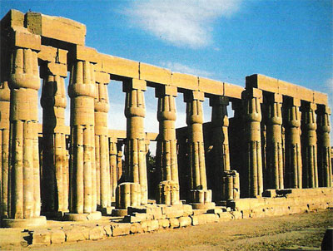
س : الشاعر الإغريقي الذي وصف ( الأقصر ) بمدينة المائة باب هو ؟
هانيبيل
بيراسيمون
هوميروس
انتهى وطافك الدور

Slide 6
شهد أحداً وبيعة الرضوان ، خطيب الأنصار ، كان جهير الصوت خطيباً بليغاً . لما كان يوم اليمامة تحنط ولبس ثوبين أبيضين فقاتل حتى قتل وكفن في ثوبيه. فمن هو ؟
سعد بن الربيع
سعد بن عبادة
ثابت بن قيس
انتهى وطافك الدور

Slide 7
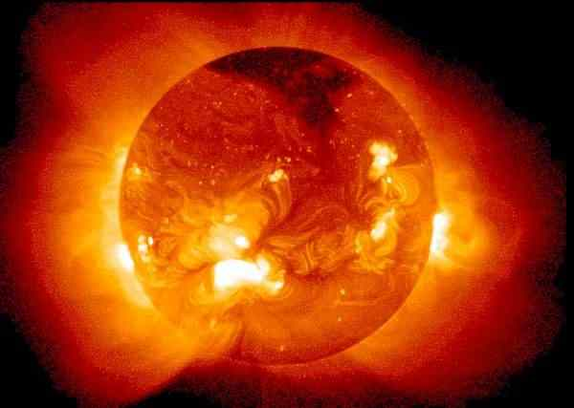
ما هو الفيتامين الذي يحصل عليه
الجسم عند تعرضه للشمس ؟
أ
ب
د
انتهى وطافك الدور

Slide 8

من هو العالم الذي ابتكر كلمة الكهرباء ؟
ويليام جلبرت
دوغلاس ماك
هنري ماكفنش
انتهى وطافك الدور

Slide 9
س : ماهو صوت الصقر؟
قعقعة
انتهى وطافك الدور

Slide 10
س : ما هي أول دولة عربية وصلت نهائيات كأس العالم ؟
تونس
مصر
المغرب
انتهى وطافك الدور

Slide 11
س : كم كلمة فى القرأن الكريم ؟
79000
78000
77000
انتهى وطافك الدور

Slide 12
س : كم مرة ذكر عيسى عليه السلام في القرآن الكريم ؟
40
31
25
انتهى وطافك الدور

Slide 13
س : كم حرفا فى القرأن الكريم ؟
32567
32467
32367
انتهى وطافك الدور

Slide 14
س : كم عدد السور المدنية ؟
29
28
27
انتهى وطافك الدور

Slide 15
س: من ابتكر لعبة البلياردو ؟
الهنود 1465م
الإيطاليون 1450م
الفرنسيون 1429م
انتهى وطافك الدور

Slide 16
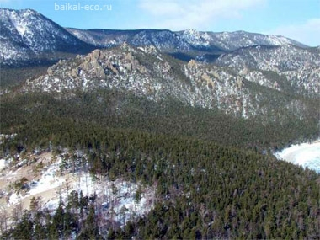
س : بحيرة بيرام غات في الهند تجف كل ..... وتمتلئ سنتين؟
سنة
سنتين
ثلاث
انتهى وطافك الدور

Slide 17
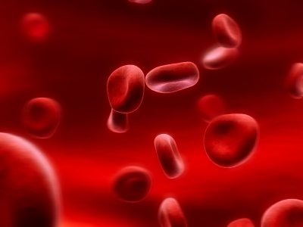
س : عدد الكريات الحمراء في كل ملم مكعب من الدم حوالي ؟
4.5 مليون
5.5 مليون
6.5 مليون
انتهى وطافك الدور

Slide 18
س : الشهر القبطي الثامن هو ؟
برمهات
أبيب
برمودة
انتهى وطافك الدور

Slide 19
س : من أول من استخدم العطور ؟
الفراعنة
الفينيقيون
البابليون
انتهى وطافك الدور

Slide 20




س : مكتشف ألوان الطيف هو الإنجليزي إسحاق نيوتن ؟
انتهى وطافك الدور

Slide 21
س : نيقوسيا عاصمة ؟
شيلي
قبرص
كوبا
انتهى وطافك الدور

Slide 22
س : تتكون جمجمة الإنسان من ... عظمة ؟
41
22
11
انتهى وطافك الدور

Slide 23
س : باظ الرجل تعني ؟
صار عجوزا
مرض مرضا شديدا
امتلأ جسمه
انتهى وطافك الدور

Slide 24
س: من أول من عرف كرة القدم الحديثة ؟
الأمريكان 1854
البريطانيون 1863م
الألمان 1836م
انتهى وطافك الدور

Slide 25
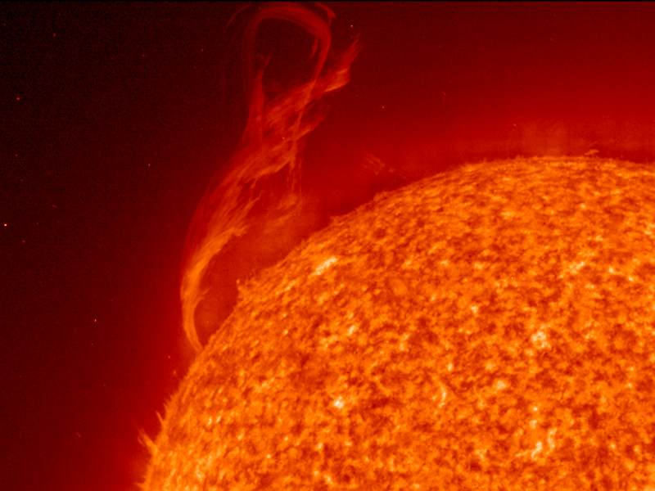
س : تبلغ درجة حرارة سطح الشمس ؟
6000
5000
4000
انتهى وطافك الدور

Slide 26
س : عقد أول مؤتمر صهيوني سري في فلسطين سنة ؟
1914
1903
1897
انتهى وطافك الدور

Slide 27
س : الدولة العربية الوحيدة التي فازت ببطولة ويمبلدون للتنس هي :
تونس
مصر
المغرب
انتهى وطافك الدور

Slide 28
س : أول رئيس لاتحاد زنجبار تنجانيقيا دولة تنـزانيا هو القس ؟
جوليوس نيريري
أبيولا
موسيفيني
انتهى وطافك الدور

Slide 29
س : من قائل :
محمد أشرف الأعراب والعجم
محمد خير من يمشي على قدم
البوصيري
حسان بن ثابت
أحمد شوقي
انتهى وطافك الدور

Slide 30
س : الحنبل كلمة تعني ؟
الطويل النحيف
القصير ضخم البطن
الحزين
انتهى وطافك الدور

Slide 31
س : يحيط بالخلية النباتية جدار رخوي يتكون معظمه من ؟
السليلوز
الفسفور
الكالسيوم
انتهى وطافك الدور

Slide 32
س : أكثر أنواع النخيل انتشارا هو ؟
جوز الهند
الزينة
التمر
انتهى وطافك الدور

Slide 33
س : كتاب الاستقامة لمن ؟
ابن تيمية
ابن الجوزي
ابن القيم
انتهى وطافك الدور

Slide 34
س : قال الله تعالى : ( وأن المساجد لله فلا تدعوا مع الله أحدا ) في سورة الجن كم رقمها ؟
19
18
17
انتهى وطافك الدور

Slide 35
س : كم عدد آيات سورة المائدة ؟
126
124
120
انتهى وطافك الدور

Slide 36
س : الحيرة كلمة سريانية تعني الحصن ؟
انتهى وطافك الدور

Slide 37
س : أول اتحاد كروي في العالم هو اتحاد ... وقد تأسس عام 1863م :
أورجواي
إنجلترا
الفيفا
انتهى وطافك الدور

Slide 38
س : من القائل :
إذا القوم قالوا من فتى خلت أنني
عنيت فلم أكسل ولم أتبلد
امرؤ القيس
عنترة بن شداد
طرفة بن العبد
انتهى وطافك الدور

Slide 39
س : حامل الراية في اللغة الفارسية هو ؟
البيرقدار
السردار
الرايدار
انتهى وطافك الدور

Slide 40
س : المياس هو ؟
الغزال
الفهد
الأسد
انتهى وطافك الدور

Slide 41
س : ناد فاز ببطولة الدوري في مصر 7 مرات متتالية ؟
الأهلي
الزمالك
الإسماعيلي
انتهى وطافك الدور

Slide 42
س : لعبة دفاع عن النفس وتعني اليد المجردة هي؟
الملاكمة
الكاراتيه
الجودو
انتهى وطافك الدور

Slide 43
س : الخفاش يمكنه تحديد ما إذا كان الطعام ناضجا أم لا بواسطة الموجات فوق الصوتية التي يطلقها والتي يصل ترددها إلى 100000 هيرتز ؟
انتهى وطافك الدور

Slide 44
س : أكبر كواكب المجموعة الشمسية ؟
المريخ
المشتري
الزهرة
انتهى وطافك الدور

Slide 45
س : أول دولة تفوز ببطولة كأس الأمم الأفريقية هي :
أثيوبيا
السودان
مصر
انتهى وطافك الدور

Slide 46
س : قال رسول الله صلى الله عليه وسلم : (( كلوا واشربوا والبسوا وتصدقوا من غير إسراف ولا مخيلة )) رواه ؟
أبوداود
مسلم
البخاري
انتهى وطافك الدور

Slide 47
س :سليمان القانوني هو القائد الذي قاد ... حملة ، ونسخ القرآن الكريم بيده 8 مرات ؟
14
13
12
انتهى وطافك الدور

Slide 48
س : من اليهودية التي وضعت السم في الطعام للرسول صلى الله عليه وسلم ؟
زينب بنت الحارث
انتهى وطافك الدور

Slide 49
س : كم عمرة اعتمرها النبي صلى الله عليه وسلم ؟
9
4
1
انتهى وطافك الدور

Slide 50
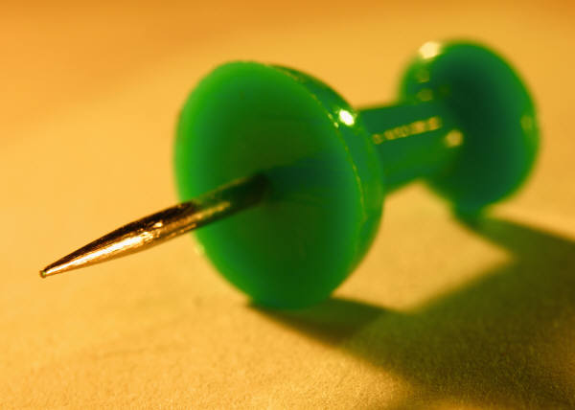
وهي وضع عدد 5 دبابيس في كل جهة من الجهات الأربع من فلين سداسي الشكل بحيث يصبح الإجمالي 20 دبوس لكل شخص

Slide 51
س : شهر سبتمبر يقابله من الشهور السريانية ؟
أيلول
آذار
بشنس
انتهى وطافك الدور

Slide 52
غزوة أسلم فيها الصحابي الجليل نعيم بن مسعود ؟
الأحزاب

Slide 53
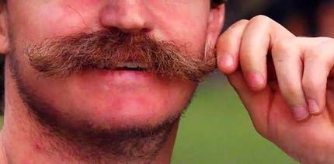
أحسن تعليق

Slide 54
س: خمس قطط الأولى أخت الثانية والثانية أم الثالثة والثالثة أخت الرابعة والرابعة أم الخامسة فماذا تقول الأولى للخامسة ؟
مياااااااو

Slide 55
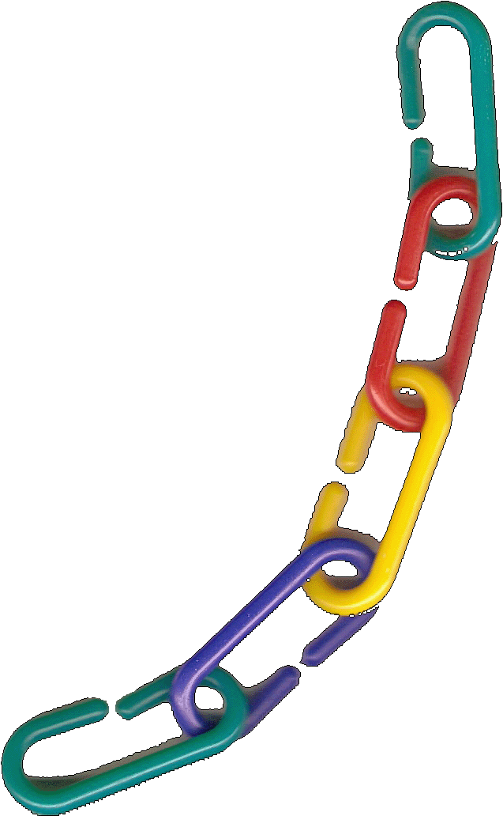
أسرع شخص يركب عدد 12 حلقة
بحيث تصبح سلسلة من 12 حلقة

Slide 56
س : ثلاثة عـبروا جسـرا ، الأول رأى الجسـر ومشى عليه ، والثاني رأى الجسـر ولم يمشي عليه ، والثالث لم يرى الجسـر ولم يمشي عليه . كيف حصـل ذلك ؟
ج : امرأة حامل مع ابنها الصغير الذي تحمله على كتفها .

Slide 57
سؤال سريع
س : كم عدد أعضاء السجود ؟

Slide 58

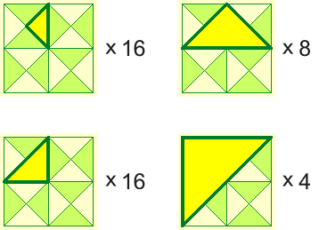
كم عدد المثلثات في هذا الشكل ؟

Slide 59
س: أنا بداية النهاية ونهاية الزمان والمكان أنا بداية النبات ونهاية الإنسان والحيوان ؟
حرف النون

Slide 60
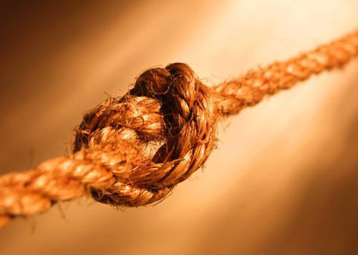
أسرع شخص يربط عدد خمس عقد
لعبة العُقَدْ

Slide 61
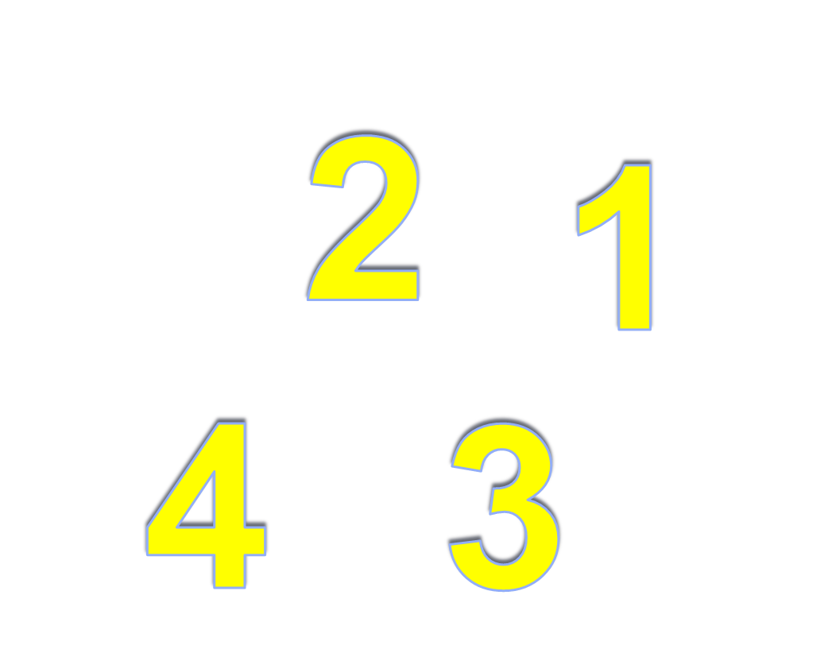
شخص يقرأ العدد بالعربي والآخر بالإنجليزي وثالث بالعربي وهكذا

Slide 62
قول عشر مرات
شرشفنا مع شريف وشرشف شريف زي شرشفنا

Slide 63
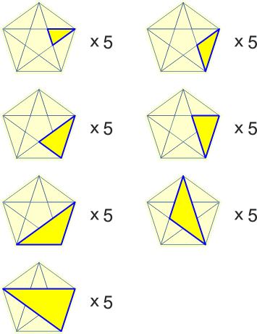

كم عدد المثلثات في هذا الشكل ؟
35

Slide 64
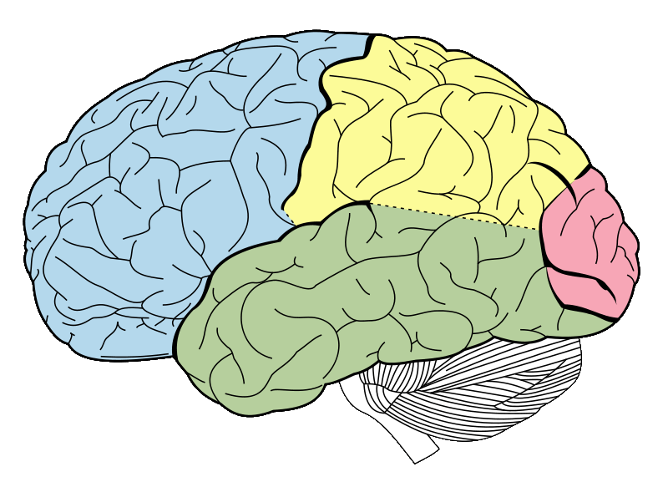
لعبة أقوى ذاكرة
ثلاثة أشخاص الأول يقول محمد والثاني يقول محمد أحمد والثالث يقول محمد أحمد جاسم ثم يقول الأول محمد أحمد جاسم عبدالله وهكذا

